Slide 1


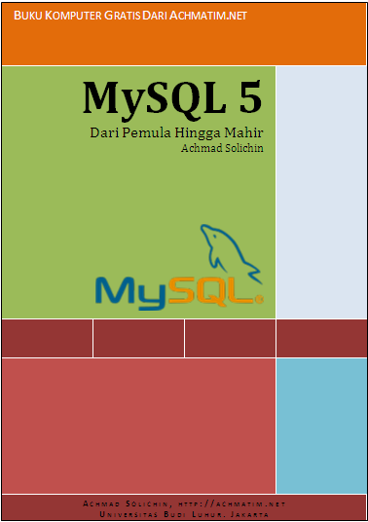
INNER JOIN, LEFT JOIN, RIGHT JOIN
MySQL5: Dari Pemula Hingga Mahir

Slide 2
RELATIONAL DBMS
20XX
Di dalam suatu RDBMS termasuk MySQL, tentunya sudah menjadi suatu kewajaran jika dalam satu database dapat terdiri dari beberapa tabel. Masing-masing tabel tersebut dapat berhubungan (ber-relasi) satu sama lain. Relasi antar-tabel dapat berupa relasi 1-1 (one-to-one), 1-M (one-to-many), atau M-N (many-to-many).

Slide 3
SQL JOIN
20XX
Perintah SQL untuk menampilkan data dari beberapa tabel yang ber-relasi:
INNER JOIN
LEFT JOIN
RIGHT JOIN

Slide 4
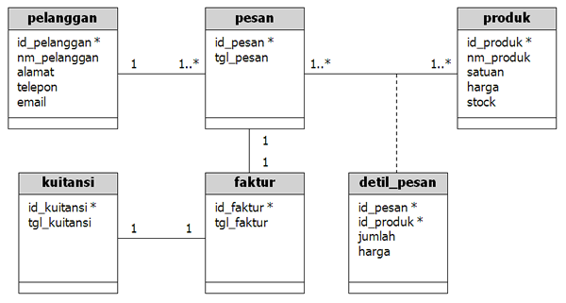
CONTOH KASUS
20XX

Slide 5
Bagaimana menampilkan daftar pelanggan beserta informasi transaksi (pemesanan) yang pernah dilakukan ?

Slide 6
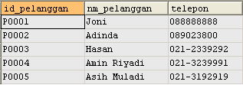
Konsep JOIN
Tabel Pelanggan

Slide 7
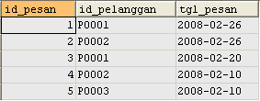
Konsep JOIN
Tabel Pelanggan
Tabel Pesan

Slide 8
Konsep JOIN
Tabel Pelanggan
Tabel Pesan
Primary Key

Slide 9
Konsep JOIN
Tabel Pelanggan
Tabel Pesan
Foreign Key

Slide 10
Konsep JOIN
Tabel Pelanggan
Tabel Pesan
Relasi

Slide 11

LIVE QUERY!
20XX
INNER JOIN
LEFT JOIN
RIGHT JOIN

Slide 12
TERIMA KASIH
Achmad Solichin | @achmatim

